Slide 1
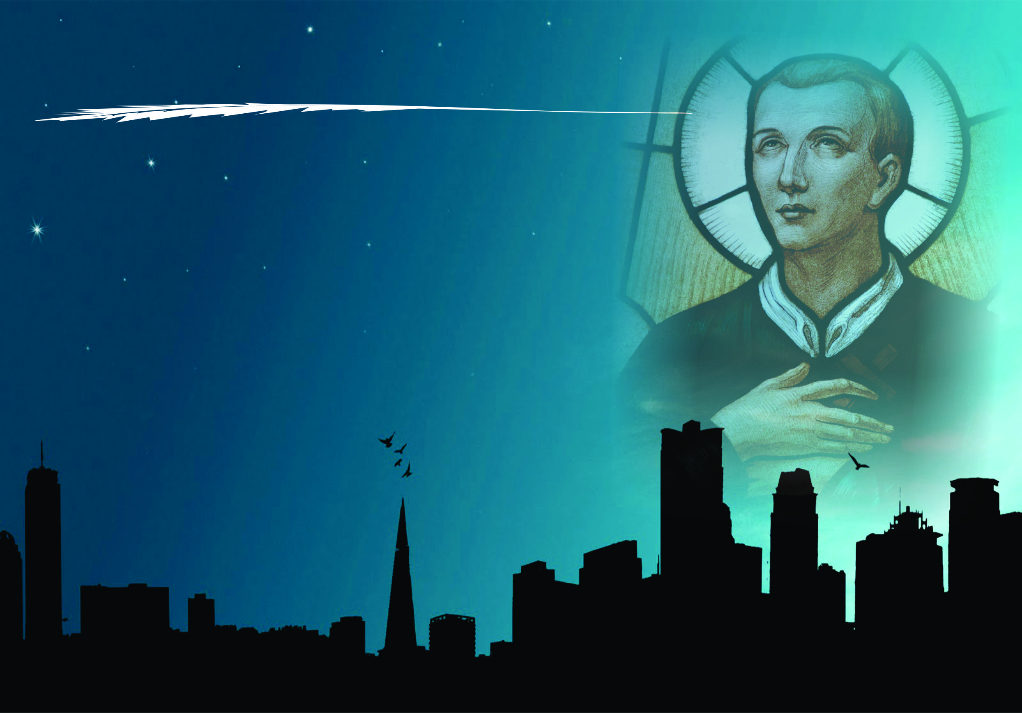
Curso de Espiritualidade Redentorista
2013

Slide 2
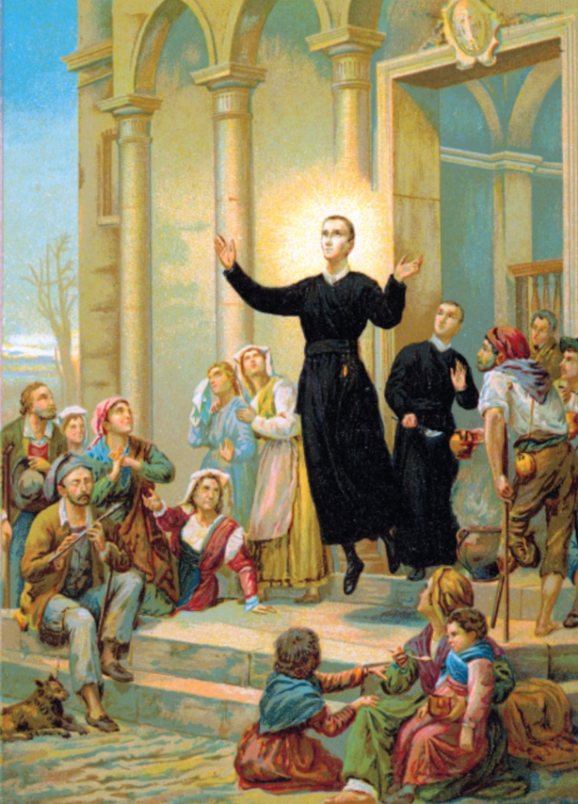
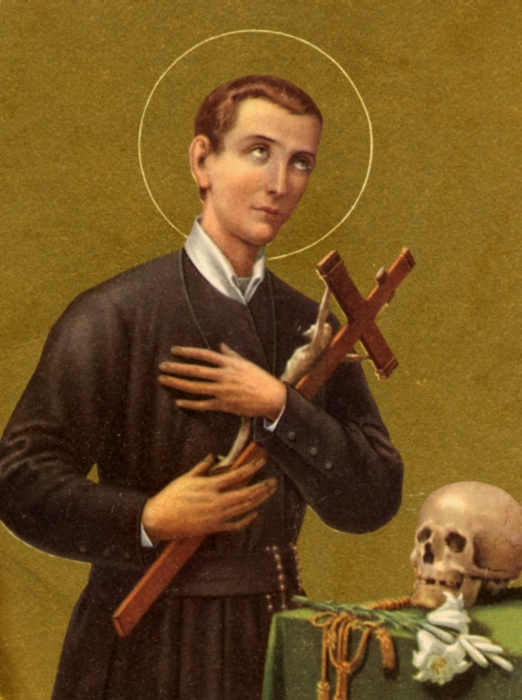
A vida
de
São Geraldo

Slide 3
1. Os primeiros anos
Geraldo nasceu no dia 06 de abril de 1726.
Muro, pequena cidade do sul da Itália.
Único filho homem de uma família humilde.
Sua mãe, Benedetta, foi uma bênção para ele.
Ensinou-lhe o imenso amor de Deus que não conhece limites.
Tinha 14 anos quando seu pai morreu.
Ele então tornou-se a sustentação da família.
Tornou-se aprendiz na alfaiataria da cidade.
Foi trabalhar como empregado do bispo de Lacedônia.
Trabalhou três anos para o bispo até a morte deste.

Slide 4
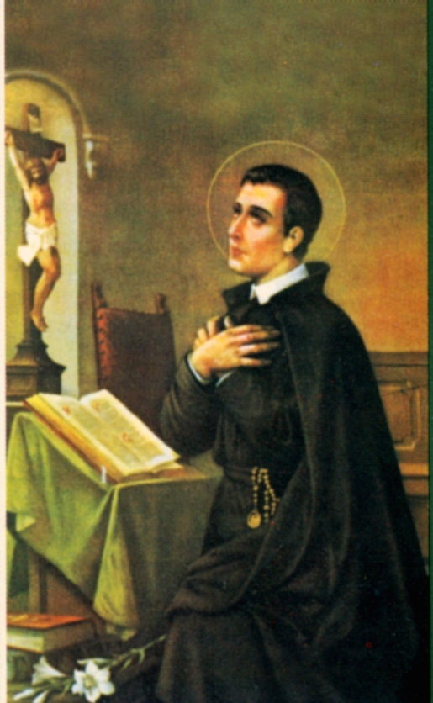
Em Muro montou uma alfaiataria.
Seu negócio prosperou, mas ele não ganhou muito dinheiro.
Praticamente dava tudo para os outros.
Geraldo não passou por uma conversão repentina, apenas foi crescendo constantemente no amor
Deus.
Durante a Quaresma de 1747 ele resolveu ser completamente semelhante a Cristo o quanto lhe fosse possível.

Slide 5
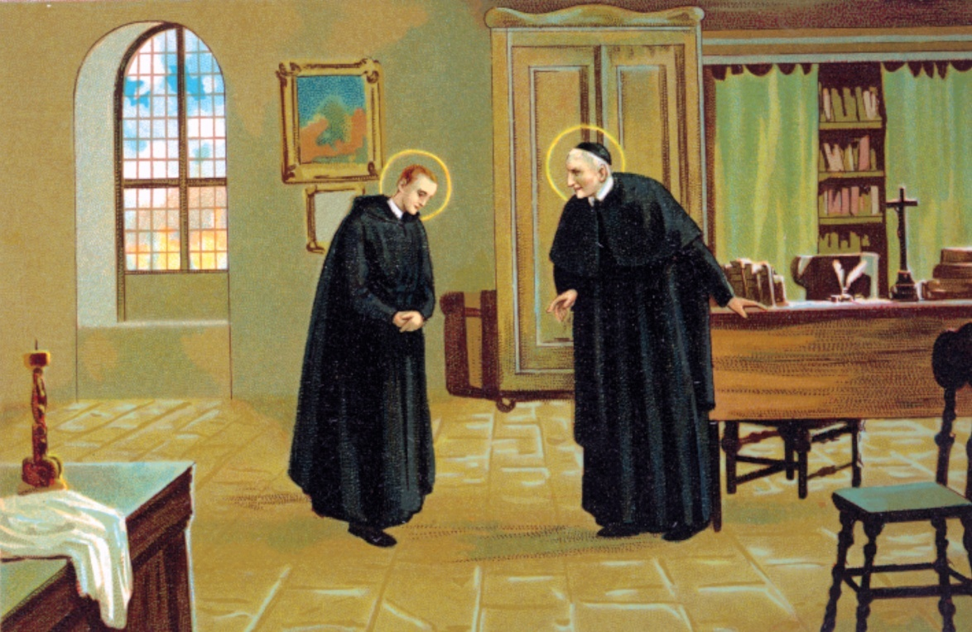
2. Vocação religiosa
Quis servir plenamente a Deus e pediu admissão no convento dos Capuchinhos, não sendo porém aceito.
Aos 21 anos tentou a vida de eremita.

Slide 6
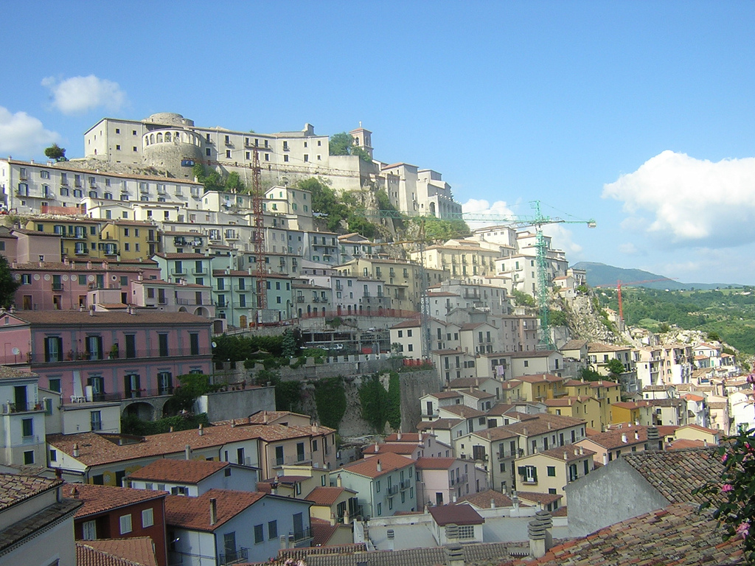
3. Com os Redentoristas
Em 1749, os Redentoristas estiveram em Muro, pregando as missões
Geraldo seguiu cada detalhe da missão e decidiu que aquela devia ser a sua vida.
Pediu para ingressar, à congregação mas o Pe. Cafaro, o Superior, recusou-o por motivo de saúde.

Slide 7
Mas Geraldo fugiu da casa e seguiu o grupo dos missionários.
"Aceitem-me, me dêem uma chance, depois me mandem embora se eu não for bom." (Geraldo).
Diante de tamanha persistência, Pe. Cafaro não pôde senão consentir.
Mandou Geraldo para a comunidade redentorista de Deliceto com uma carta em que dizia:
"Estou mandando um outro irmão, que será inútil quanto ao trabalho”.
No dia 17 de maio de 1749, ele chega a Deliceto como aspirante.

Slide 8
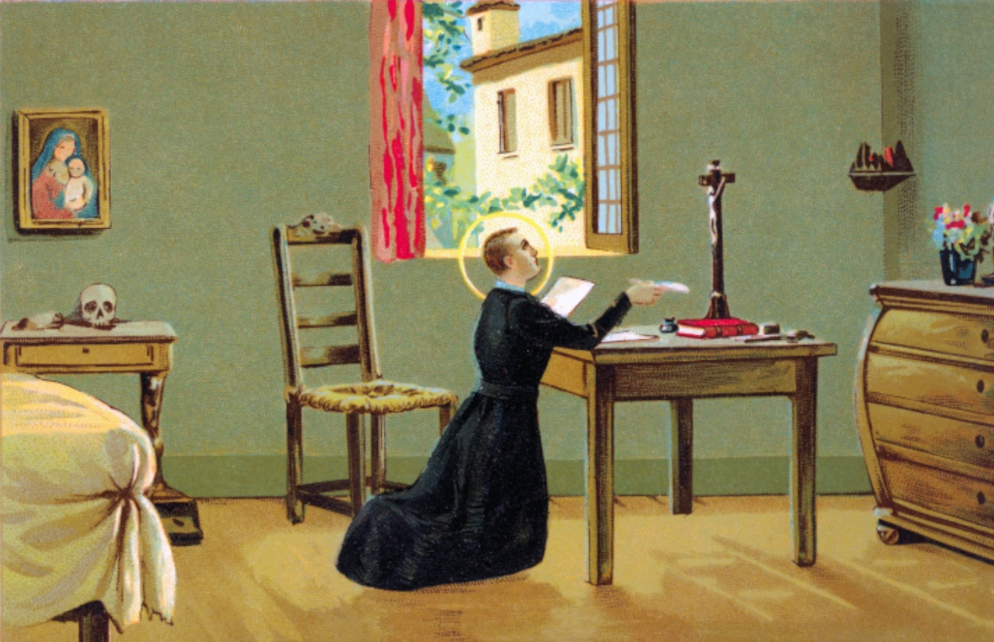
Professou os primeiros votos no dia 16 de julho de 1752.
Geraldo era um excelente trabalhador.
Era uma joia na comunidade.
Em 1754, o seu diretor espiritual pediu-lhe que escrevesse qual era o seu maior desejo. Ele escreveu:
"amar muito a Deus; estar sempre unido com Deus; fazer tudo por amor de Deus; amar a todos por amor de Deus; sofrer muito por Deus. Minha única ocupação é fazer a vontade de Deus.“
No dia 10 de abril de 1752 morre a mãe de Geraldo.
O rotulo de "inútil" não duraria muito. Geraldo era um excelente trabalhador e nos anos seguintes foi por várias vezes jardineiro, sacristão, alfaiate, porteiro, cozinheiro, carpinteiro e encarregado das obras da nova casa de Caposele. Era uma jóia na comunidade.
Em 1754, o seu diretor espiritual pediu-lhe que escrevesse qual era o seu maior desejo. Ele escreveu:
No dia 10 de abril de 1752 morre a mãe de Geraldo.
"amar muito a Deus; estar sempre unido com Deus; fazer tudo por amor de Deus; amar a todos por amor de Deus; sofrer muito por Deus. Minha única ocupação é fazer a vontade de Deus."

Slide 9
4. A grande provação
Em maio de 1754, Geraldo sofreu uma grande provação.
Uma das suas obras de apostolado era a de encorajar e assistir as moças que queriam entrar para o convento.
Muitas vezes ele até garantiu o necessário dote para alguma moça pobre, como foi o caso Néria Caggiano.
Porém, ela achou desagradável a vida do convento e dentro de três semanas voltou para casa.
Para explicar sua atitude, Néria começou a espalhar mentiras sobre a vida das freiras e sobre Geraldo.
Ela o acusou de pecados de impureza com a jovem de uma família em cuja casa muitas vezes Geraldo ficava nas suas viagens missionárias.

Slide 10
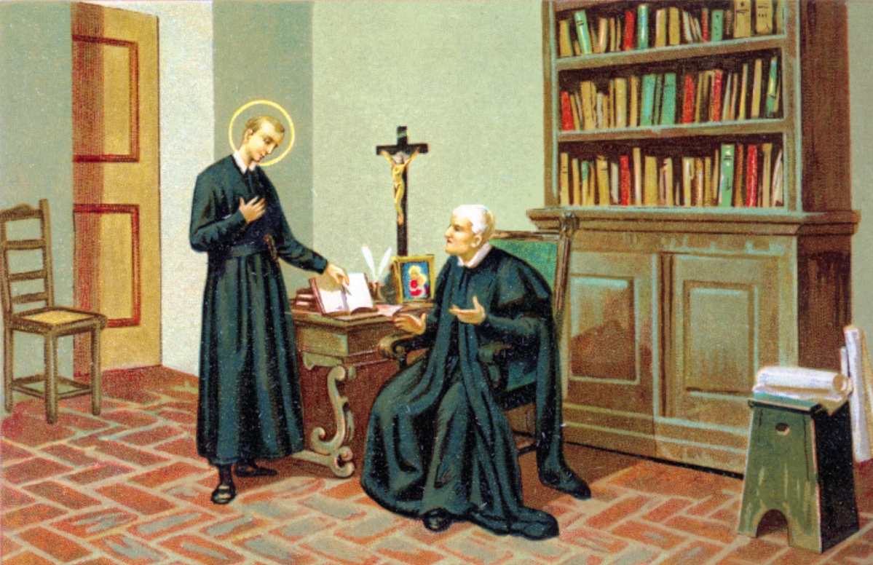
Algum tempo depois, Néria ficou gravemente enferma e escreveu uma carta a Santo Afonso confessando que as suas acusações contra Geraldo não passavam de invenção e calúnia.
Em julho de 1754 , reconhecido inocente, ele é enviado a Nápoles.

Slide 11
Geraldo foi chamado por Santo Afonso para responder a acusação.
Mas em vez de se defender, permaneceu em silêncio, seguindo o exemplo do seu divino Mestre.
Diante deste silêncio, Santo Afonso nada pôde fazer senão impor ao jovem religioso uma severa penitência: foi negado a Geraldo o privilégio de receber a santa Comunhão e foi-lhe proibido todo contato com os de fora.

Slide 12
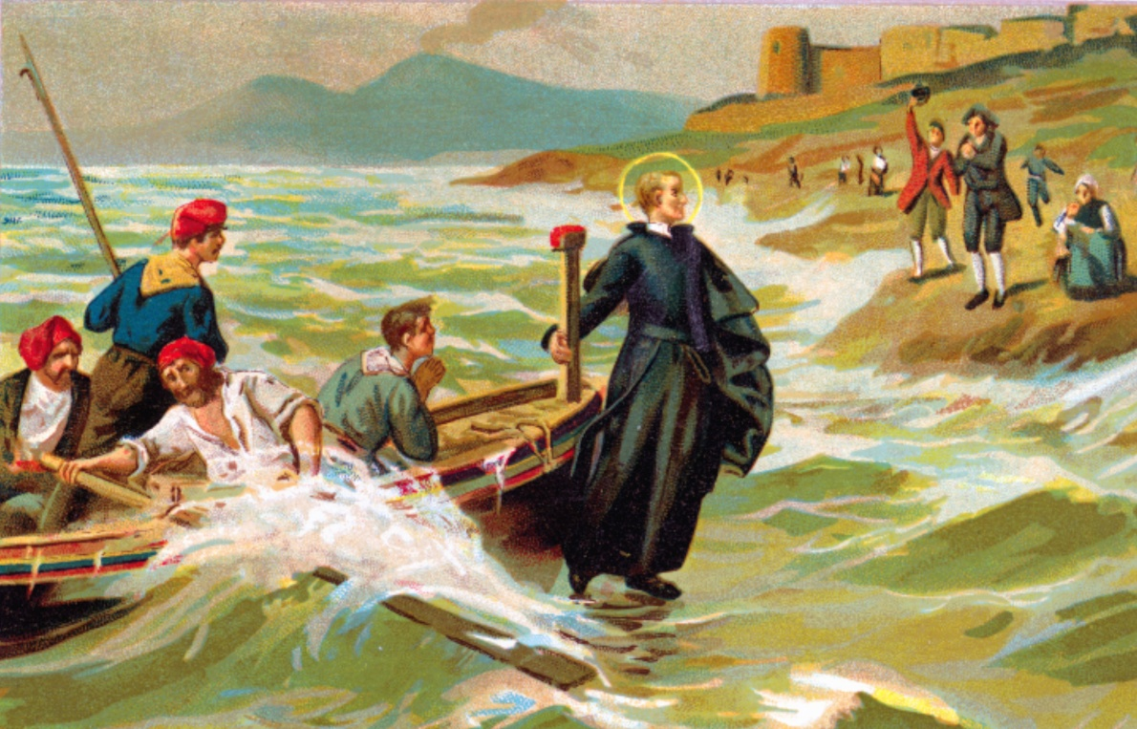
5. O taumaturgo
De poucos santos se recordam tantos fatos prodigiosos como de São Geraldo.
Seus processos de beatificação e de canonização revelam que seus milagres eram os mais variados e numerosos.

Slide 13
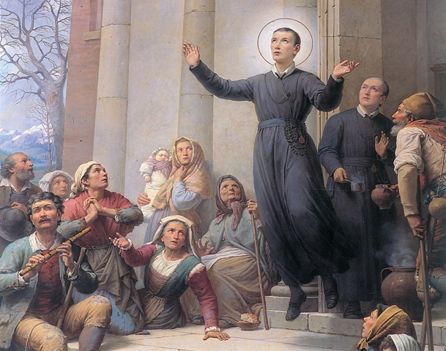
Era agraciado com fenômenos espirituais de muitos tipos:
Entrava em êxtase e nessas horas podia-se ver seu corpo erguer-se alguns palmos do chão.
Foi-lhe concedido o milagre de ser visto e de conversar em dois lugares ao mesmo tempo.

Slide 14
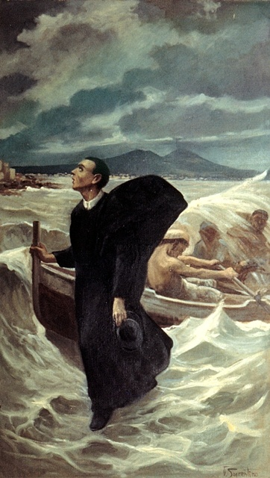
Certo dia andou sobre as águas para levar um barco de pescadores entre as ondas tempestuosas até a segurança da praia.
Muitas vezes Geraldo contou às pessoas pecados secretos de suas almas que tinham vergonha de confessar e levou-as a penitência e ao perdão.
Em outra ocasião pediram as orações de Geraldo para uma mulher grávida que corria perigo junto com o filho. Tanto ela como a criança saíram ilesas do perigo.

Slide 15
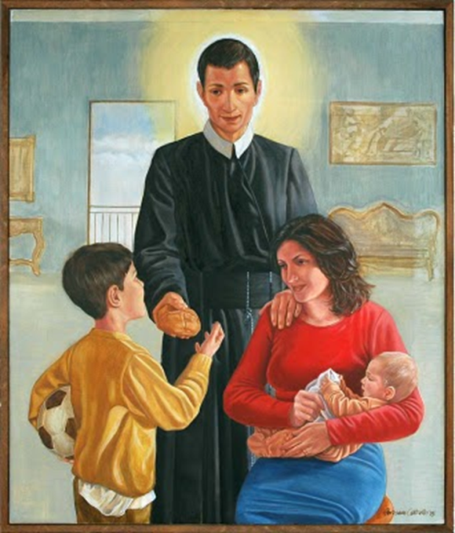
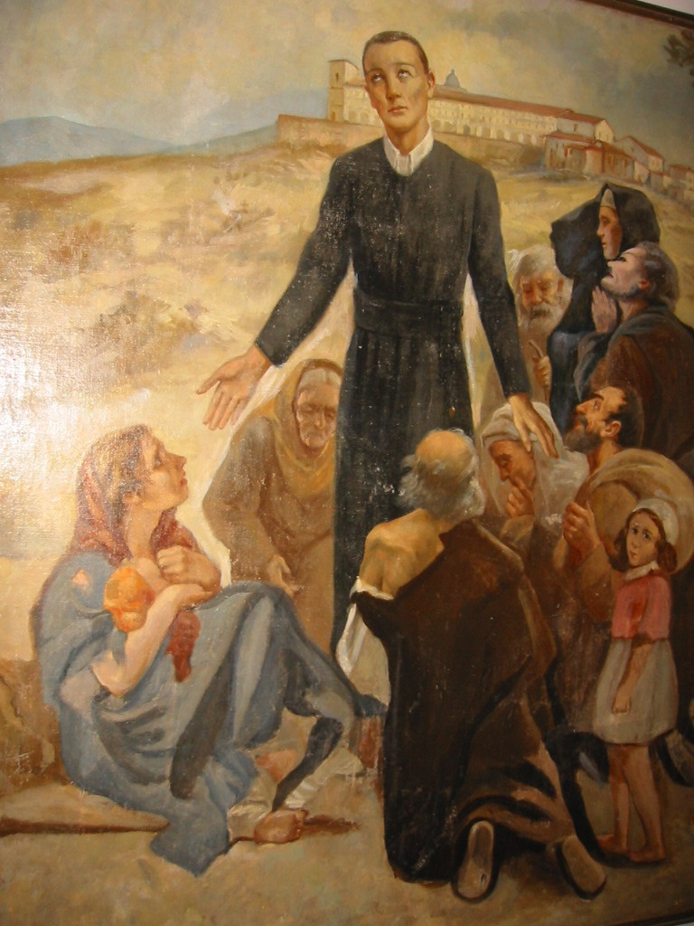
6. Grande missionário
São Geraldo é conhecido como milagreiro.
Mas era também grande catequista e missionário.
Ele foi encarregado, pelo superior, para atender os pobres na portaria do convento.

Slide 16
Dede novembro de 1754, Geraldo trabalha em Materdomini.
Houve um superior inteligente que entendeu o carisma de Geraldo e o enviou para muitas missões.
Geraldo, junto com o alimento do corpo, dava o alimento espiritual catequizando as crianças, jovens e adultos com palavras adaptadas a sua idade.
Sua palavra era feita também através da amizade com as pessoas que ele orientava pessoalmente e por correspondência.
Sobraram, dele, 42 cartas nas quais orienta religiosas, leigos e sacerdotes.

Slide 17
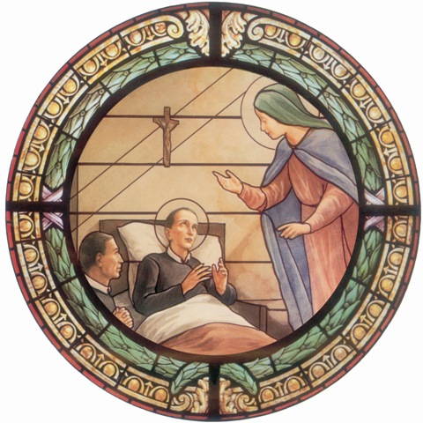
7. Morte e glorificação
De saúde sempre frágil, era evidente que Geraldo não iria viver muito.
Em 1755 sofreu violentas hemorragias e disenteria, a ponto de sua morte ser esperada para qualquer momento.

Slide 18
Começou a preparar-se para a morte. Abandonava-se totalmente à vontade de Deus e escreveu na porta do seu quarto:
"Aqui se faz a vontade de Deus, como Deus quer e por quanto tempo ele quer."
Como freqüência ouviam-no recitar esta oração: "Meu Deus, quero morrer para fazer vossa santíssima vontade."
Geraldo morreu em Materdomini, com 29 anos de idade, no dia 16 de outubro de 1755.

Slide 19
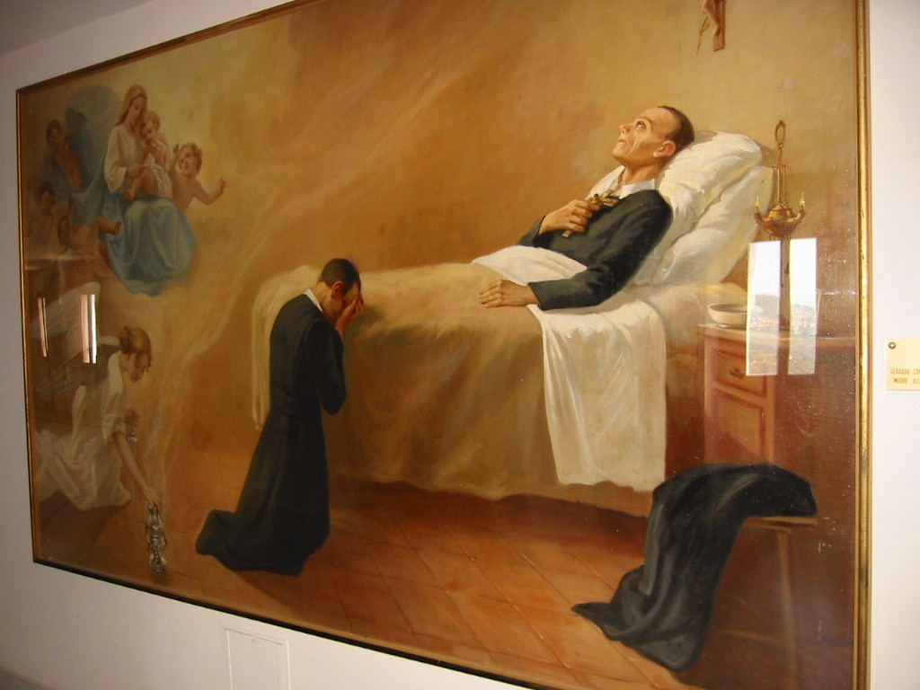
Após a sua morte, começaram a ser relatados milagres em quase todas as regiões da Itália, atribuídos à intercessão de Geraldo
Geraldo foi beatificado no dia 29 de janeiro de 1893, pelo Papa Leão XIII e, no dia 11 de dezembro de 1904, o Papa Pio X o canonizou .

Slide 20
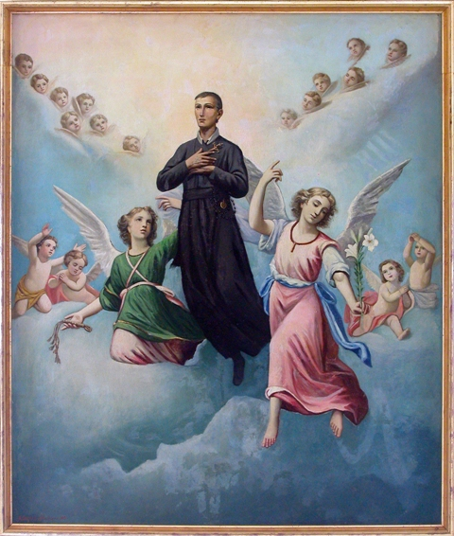
Curso de Espiritualidade Redentorista
2013

